Slide 1
Tekstualna steganografija (Metode sakrivanja teksta korišćenjem praznog prostora i nevidljivih karaktera u Word dokumentima )
Digitalna forenzika
Natalija Mitić, 1046

Slide 2
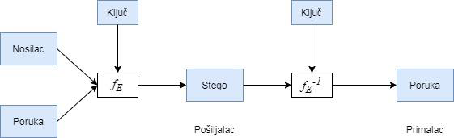
Steganografija - steganos (skriveno) i graphein (pisanje)
steganografski_medij = tajna_poruka + nosilac poruke + steganografski_ključ

Slide 3
Kompjuterska steganografija
Pomoću steganografije informacije je moguće skriti unutar:
Slike-fotografije (.bmp, .gif, .jpeg i sl.)
Video fajla (.avi, .mpg, .vob i sl.)
Audio fajla (.mp3, .midi, .wav, .wma i sl.)
Datoteke (.doc, .xls, .ppt, .txt i sl.)
Bilo kojeg binarnog fajla
Tehnike za skrivanje informacija u datotekama:
Ubacivanje
Zamena
Generisanje

Slide 4
Tekstualna steganografija
Kategorije steganografije teksta:
Metode zasnovane na formatu
Slučajna i statistička generacija
Lingvističke metode
Sintaksna metoda
Semantička metoda

Slide 5
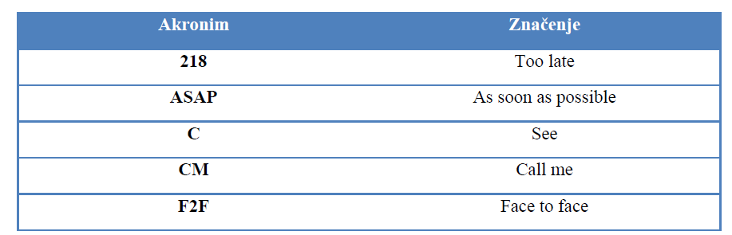
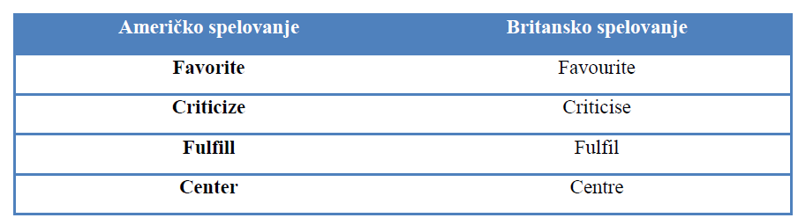
Postojeći pristupi
Metoda akronima
Metoda promene spelovanja

Slide 6

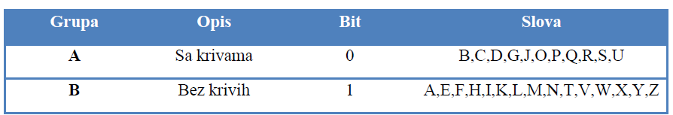
Metoda pomeranja linija
Metoda kodiranja karakteristika
Metoda zasnovana na krivama
HTML metoda
<img src=g1.jpg></img>
<img src=g2.jpg/>
<img src=g3.jpg/>
<img src=g4.jpg/>
<img src=g5.jpg></img>

Slide 7
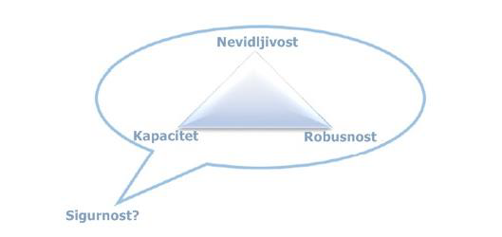
Kriterijumi skrivanja teksta

Slide 8
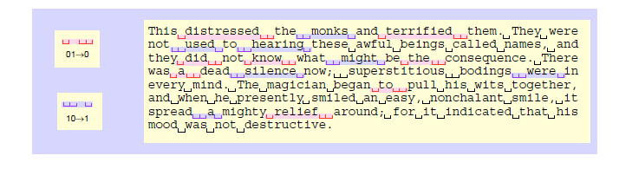
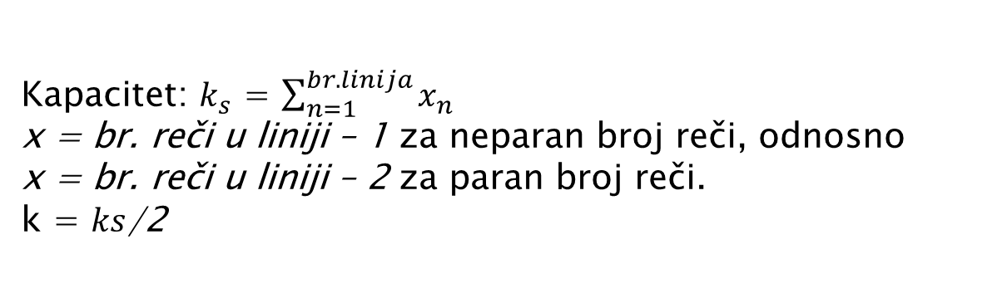
Metode blanko znakova
Metoda blanko znakova kod poravnatog teksta
Kapacitet: $k_{s}$ = $\sum_{n=1}^{br. linija}{x_{n}}$
x = br. reči u liniji – 1 za neparan broj reči, odnosno
x = br. reči u liniji – 2 za paran broj reči.
k = 𝑘𝑠/2

Slide 9
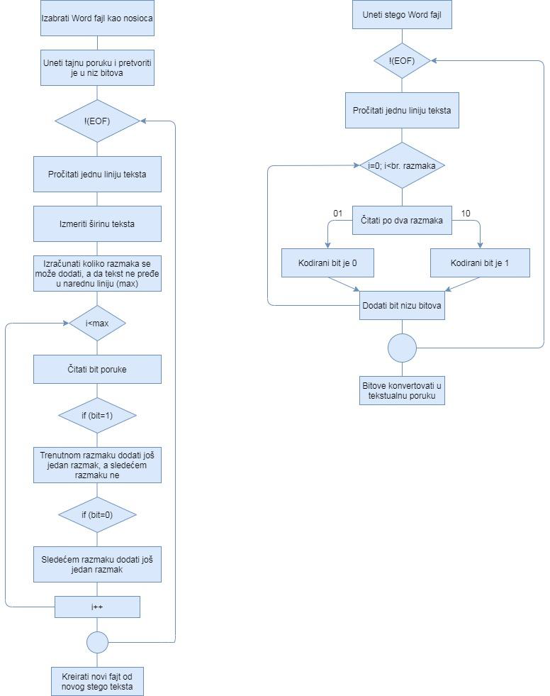

Slide 10
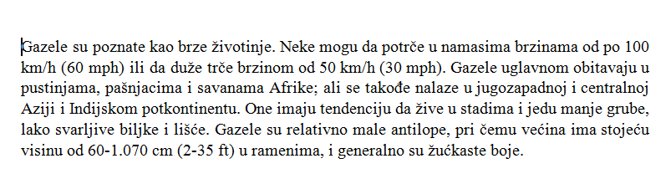
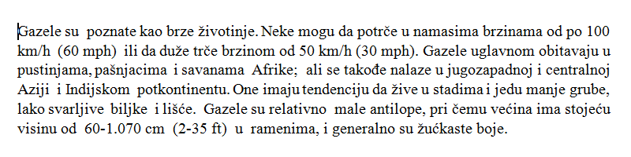

Slide 11
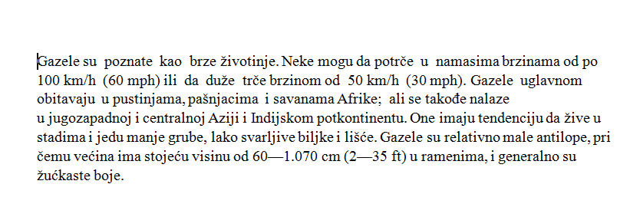
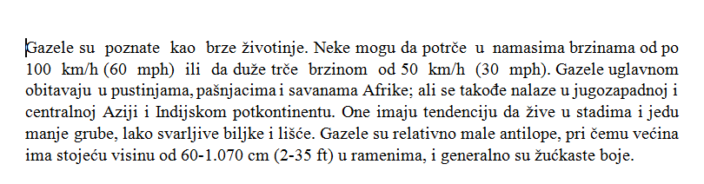
Metoda blanko znakova kod neporavnatog teksta
Kapacitet: k = br. reči – 1

Slide 12
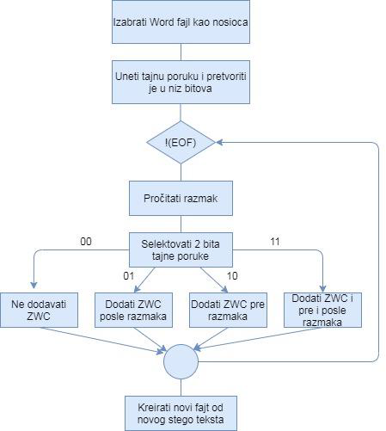
Metode karaktera koji nemaju tekstualni trag
ZWC i blanko karakter metoda
ZWC - Unicode znak (U + 200B)
Kapacitet: k = br. razmaka*2

Slide 13
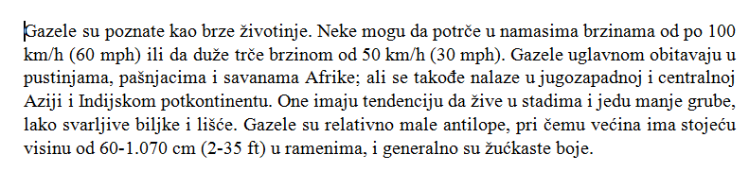

Slide 14
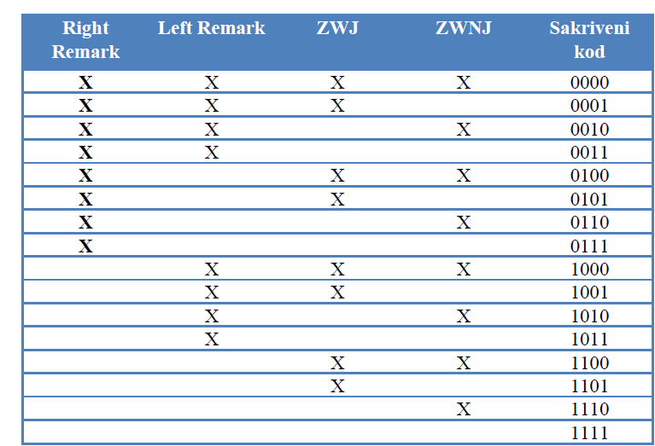
Metoda korišćenja nevidljivih simbola
Kapacitet: k = br. karaktera*4

Slide 15
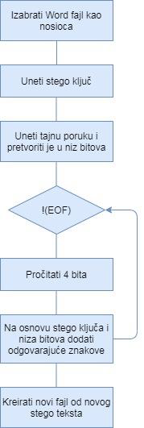

Slide 16
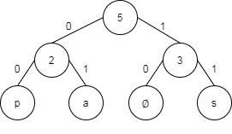

Kompresija tajne poruke
Hafmanovo kodiranje

Slide 17
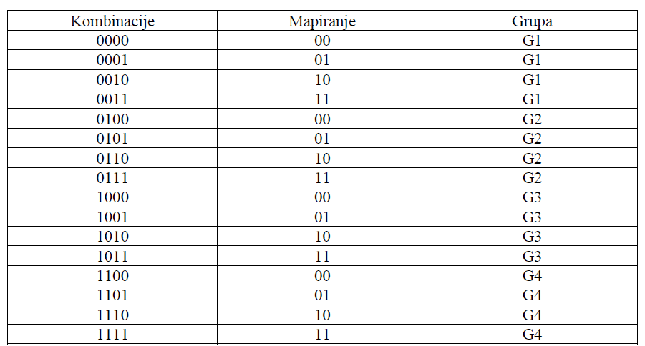
Kompresija po grupama

Slide 18
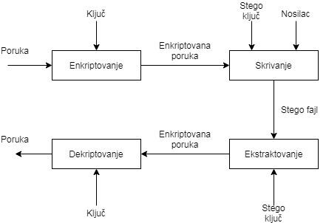
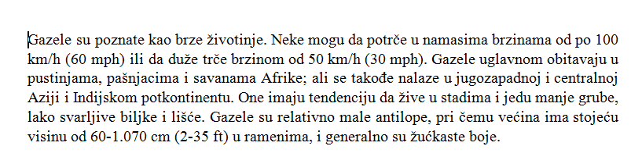
Enkripcija

Slide 19
HVALA NA PAŽNJI!

